Slide 1
FPHX Readbacker Development
April 23, 2021 Miu Morita, Yumika Namimoto, Mika Shibata, Runa Takahama, Takashi Hachiya, Genki Nukazuka, Itaru Nakagawa

Slide 2
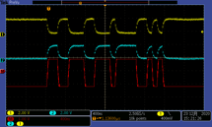
Achievement by December, 2020
Successfully Tracked down SC command transmission from PC to FPHX chip
Specified Chip-ID, Module SC
PC
*Wildcard
GUI Setting |  |  |  | SC Word
Module | Side | Chip | Gsel | Header* | Chip | Regist | instr | Data | Trailer
8 | 1 | 7 | 2 | 1100111 | 00111 | 01111 | 001 | 00000010 | 0000
15* | 15* | 21* | 2 | 1100111 | 10101 | 01111 | 001 | 00000010** | 0000
Observed SC word was exactly consistent with the command sent from Nevis GUI.

Slide 3
FPHX Readback Register Monitoring using the interception Board

Slide 4
Observation of Register Readback
Readback Register Word
(8bits)
CH1: SC_OUT_0P
CH2: SC_OUT_0N
M: CH1-CH2
CH3: SC_IN_0P
CH4: SC_IN_0N
Data
FPHX->FPHX
Readback Register Word
ROC->FPHX
Slow Control Command
Consistent pattern was observed.
GUI Setting |  |  |  | SC Word
Module | Side | Chip | Gsel | Header* | Chip | Regist | instr | Data | Trailer
8 | 1 | 5 | 2 | 1100111 | 00101 | 01111 | 001 | 01000010 | 0000
Consistent pattern was observed.

Slide 5
Observation of Register Readback
No readback when the wildcard is specified as described in the FPHX manual.

Slide 6
SC Transmission to Specific CHIP-ID&Module
Tracing SC command transmission from PC to FPHX chip (done)
readback
Next step

Slide 7
FEM Slow Control

Slide 8
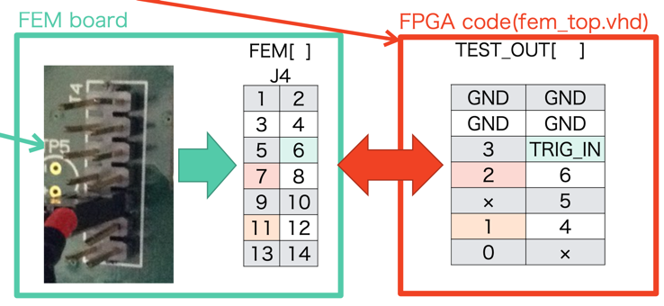
Slow Control Test Pin Map
SlowControl FPGA Test pin Map
DATA FPGA Test pin Map
J3
GND | GND
7 | 15
6 | 14
5 | 13
4 | 12
3 | 11
2 | 10
1 | 9
0 | 8
GND | GND
SC_DATA_OUT[i] =DATA_TEST(i)
Slow_Control_FEM.vhd

Slide 9
FEM Slow Control FPGA I/O Structure
Readback Register Word 8bits at FPHX out is converted into 14bits data word in ROC by the time received at FEM SC FPGA.
D0_SC_VME in SlowControl_FEM.vhd
Readback From ROC thru SC fiber
14 bits SC_DATA_IN
(This is the data from the SC fiber)

Slide 10
SlowControl_FEM.vhd
SC_DATA_IN is passed into DATA_RX_BUF
SlowControl_FEM.vhd: signal DATA_RX_BUF : std_logic_vector (13 downto 0);
DATA_RX_BUFの使用箇所リストは次頁

Slide 11
DATA_RX_BUF(14bits);
キャリブレーションデータ収集の最中は、ROCからAmplitudeやcalibration triggerシグナルが格納される。
MacBook-Pro-7:1008SlowControl_FEM_2Apr13 itaru$ grep DATA_RX_BUF *.vhd
SlowControl_FEM.vhd: signal DATA_RX_BUF : std_logic_vector (13 downto 0);
SlowControl_FEM.vhd: BUSY_ROC_SC <= DATA_RX_BUF(1) when (SYNC_OK = '1') else '0';
SlowControl_FEM.vhd: BUSY_CALIB <= DATA_RX_BUF(0) when (SYNC_OK = '1') else '0';
SlowControl_FEM.vhd: CLK_START_SC <= DATA_RX_BUF(11);
SlowControl_FEM.vhd: CS_FROM_ROC <= DATA_RX_BUF(10); CS=Chip Select
SlowControl_FEM.vhd: DATA_FROM_ROC <= DATA_RX_BUF(9); ReadbackワードはこのDATA_RX_BUF(9)にシリアルで送られてくる。
SlowControl_FEM.vhd: DATA_RX_BUF <= (others => '0');
SlowControl_FEM.vhd: DATA_RX_BUF <= SC_DATA_IN;
SlowControl_FEM.vhd: DATA_IN => DATA_RX_BUF,
SlowControl_FEM.vhd: CALIB_TRIGGER <= DATA_RX_BUF(2) and SYNC_OK;
SlowControl_FEM.vhd: AMPL_OUT(5 downto 0) <= DATA_RX_BUF(8 downto 3) when (SYNC_OK = ‘1’) else (others => ‘0’); キャリブレーションパルスのAmplitudeが8から3ビット目（5bit)に格納されてROCから送られてくるらしい。このAmplitudeはFEMでデータストリームに書き加えられるのか？

Slide 12
Module roc_serial_output
Inst_roc_serial_output: roc_serial_output PORT MAP(
RST => RST,
BCO_CLK => BCO_CLK,
SCK_EEPROM => SCK_EEPROM_int,
CS_IN => CS_FROM_ROC,
DATA_IN => DATA_FROM_ROC, 入力
SYNC_OK => SYNC_OK,
CS_OUT => ROC_CS,
DATA_OUT => ROC_DATA 出力
}
ROC_DATA => DATA_TO_SERIAL_OUTへ（次頁）

Slide 13
ROC_DATA Test-pin Output Check
CH1: ROC_DATA
CH2: SC_OUT_0P
CH3: SC_OUT_0N
M: CH１-CH２
CH4: SC_IN_0P
OK, consistent test-pin out data is confirmed with register readback pattern (M:CH1-CH2)

Slide 14
ROC_DATA Consistency Check
FPHXからのReadbackは正しいパターンだが、
ROC_DATAが正しいパターンが観測されない例

Slide 15
SlowControl_FEM.vhd
ROC_DATA=>DATA_TO_SERIAL_OUTPUT
=>DATA_OUT_SC_intのデータは整合性が取れていることは確認が取れた。
DATA_TO_SERIAL_OUTPUT <= ROC_DATA
DATA_TO_SERIAL_OUTPUT => DATA_OUT_SC_int
ここでデータビットが増えている(13ビット以上)
DATA_OUT_SC_int => D0_SC_VME
これでVMEバックプレーンに流され、FEM-IBに送られる。

Slide 16
DATA_OUT_SC_int
LVDS=171mA (10101011)
LVDS=3mA (00000011)
Doesn’t seem to be consistent.

Slide 17
DATA_OUT_SC_int
11010101
1110000??
LVDS=3mA (00000011)
LVDS=171mA (10101011)

Slide 18
Monitoring Register Readback at FEM-SC

Slide 19
2021年4月のReadbackerデバッグまとめ
InterceptionボードでモニターしたFPHXチップからのRegister Readbackは8bitの正しいパターンが帰ってきている。
Readbackの8bitワードはROCを経由してFEMのSlowControl_FEMに届いている。
ROC_DATAに格納されたデータワードは、FPHXチップが返したRegisterパターンと同じ時と、違う場合がある。典型的にはビット落ちのような症状で、立つべきBitが立っていない。
SlowControl_FEM.vhdの中でROC_DATA => DATA_TO_SERIAL_OUTPUT=>DATA_OUT_SC_int とbitサイズが変わっても、データは常に同じであることは確認できた。

Slide 20
SC Transmission to Specific CHIP-ID&Module
Tracing SC command transmission from PC to FPHX chip (done)
readback
△
現時点では不十分

Slide 21
課題
今回使ったテストベンチ版のSlowControl_FEM.vhdでは、1008版と違い、ROCが帰すデータ書式とFEM側で受け取る書式が非互換かもしれない。1008版とテストベンチ版の比較をする。
ROC_DATAよりも上流、SC_DATA_INやDATA_RX_BUFをテストピンに出力して確認する。
FEMのSlow Controlで正しく受け取れ、VMEに正しく出力ができていることが確認できたら、FEM-IBの受信のチェックに進む。

Slide 22
FEM-IB

Slide 23
FEM-IB I/O Structure
DI_SC_VMEか？

Slide 24
FEM-IB_top.vhd (1008版)
DI_SC_VME
DI_SC_VMEを出力してみる。

Slide 25
ETH vs USB Output
1008版とstandalone版のFEM_IB_top.vhdを比較すると、1008版のETHに出力するモジュールに相当するUSB出力モジュールがstandalone版には無いように見える。これはstandalone版に新たにUSBに出力するモジュールを追加しなければならなそう。
DATA_IO_USBを追加し、USE_USBでactivateするようなFunctionを追加
1008版のFEM_IB_top.vhd
standalone版のFEM_IB_top.vhd

Slide 26
ETH vs USB Output
この辺りのETH出力関係がTB版にはない。

